Slide 1

春愁
春愁难遣强看山，
往事惊心泪欲潸。
四百万人同一哭，
去年今日割台湾。
——(清)丘逢甲（1896年春）
请思考：“割台湾”源于哪个历史事件？
甲午中日战争

Slide 2
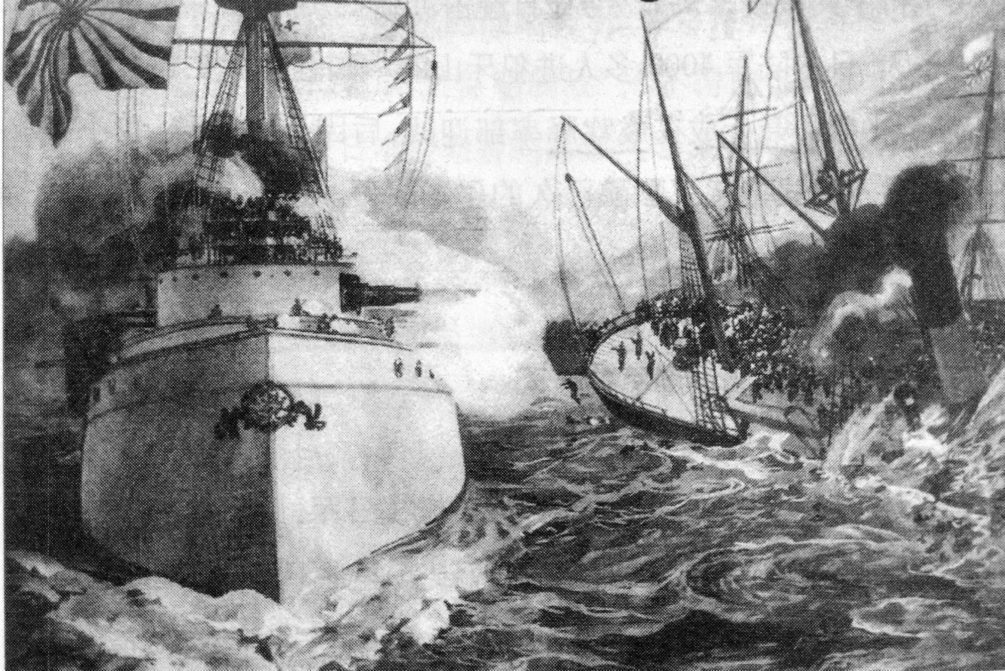
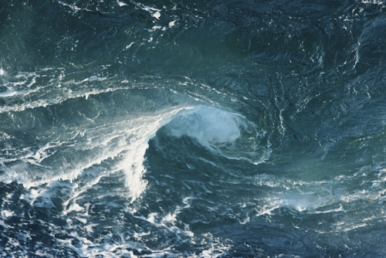
第5课 甲午中日战争与列强掀起瓜分中国的狂潮

Slide 3
一、甲午中日战争（1894-1895年）
（一）背景
日本

Slide 4
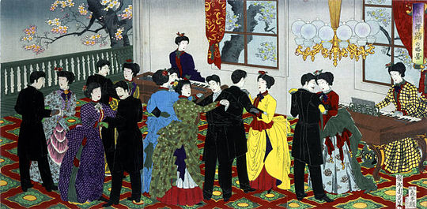
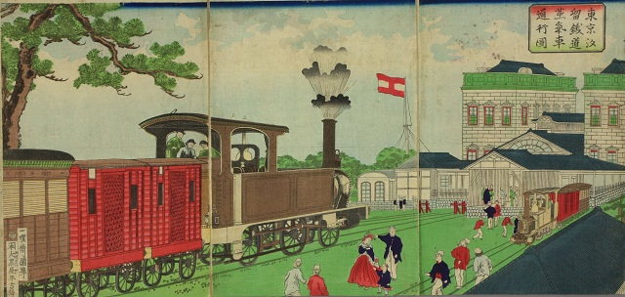
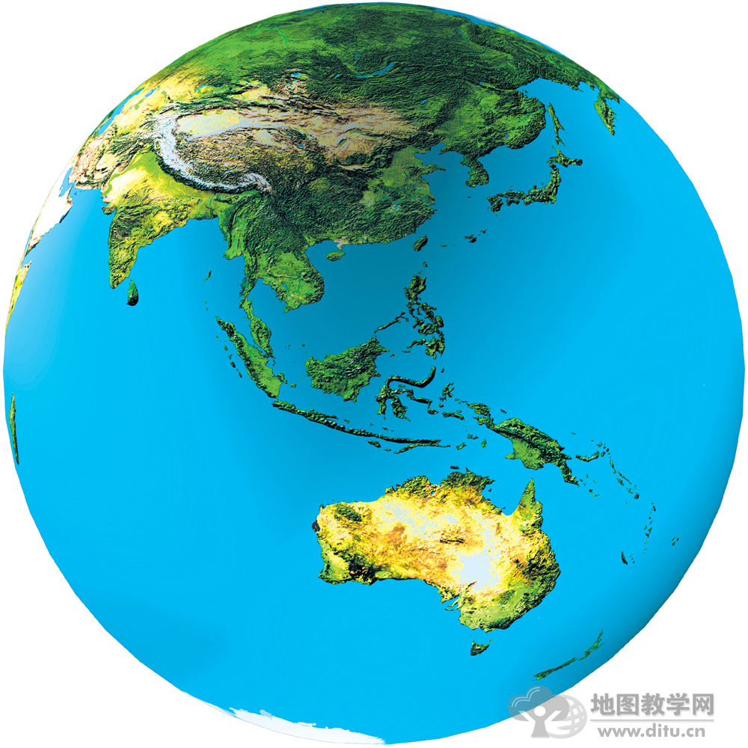
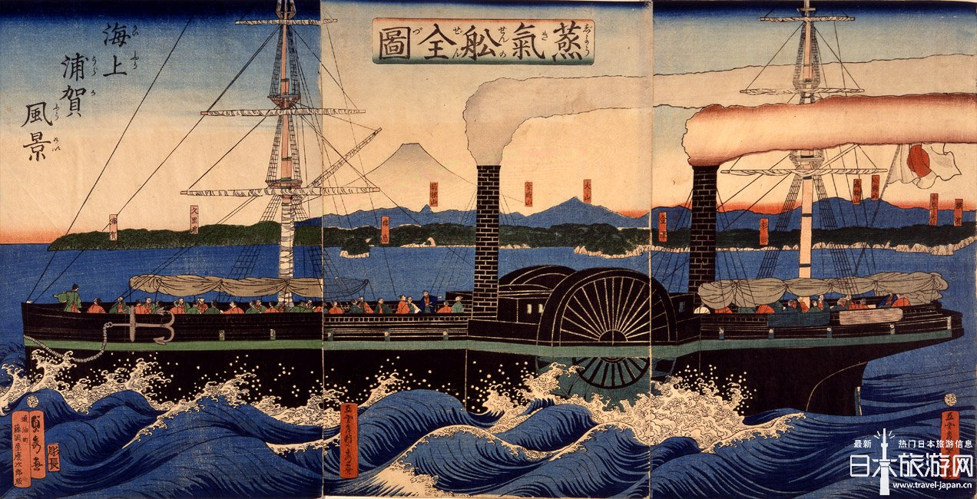
“明治维新”
明治大帝遗策是第一期征服台湾，第二期征服朝鲜，第三期征服满蒙，第四期征服支那，第五期征服世界。
——（日）田中义一
日本在“明治维新”以后，大力发展资本主义，国力逐渐强盛。但因国内市场狭小和社会矛盾尖锐，统治集团急需从对外侵略扩张中寻求出路，制定了以侵略中国为中心的“大陆政策”。
日本“大陆政策”
满蒙
中国
朝鲜
日本
台湾
亚洲乃至全世界

Slide 5
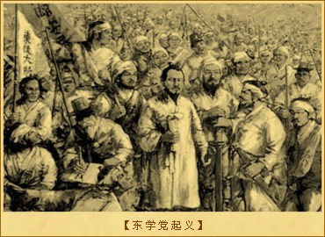
1894年春，朝鲜爆发东学党农民起义，朝鲜政府请求清政府派兵协助镇压。日本也赶紧以保护本国侨民为理由，向朝鲜派兵。

Slide 6
材料：
朝鲜国内爆发东学党起义，朝鲜国王请求清政府派兵协助镇压 ，清政府内部形成两种截然不同的态度：一种是以光绪帝为首的主战派；一种是以慈禧为首的主和派， 1894年是慈禧太后的六十大寿，她要搞一个大型的生日庆典，不愿意在这时打仗，掌握军事实权的李鸿章也主张求和。
日本

Slide 7
一、甲午中日战争（1894~1895）
（一）背景
日本为发展资本主义，制定“大陆政策”， 把对外扩张作为基本国策（根本原因）
1.日本：
2.朝鲜：
东学党起义给日本有机可趁。（导火线）
3.清朝：
清政府的腐败无能刺激了日本的侵略欲望

Slide 8
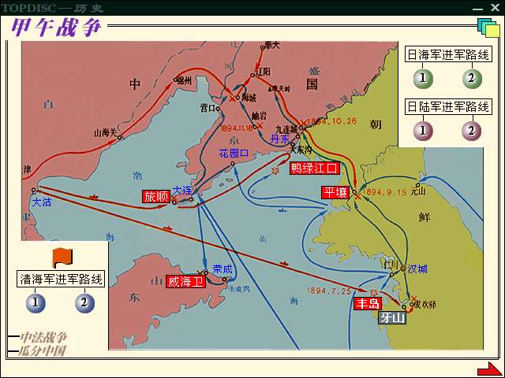
甲午中日战争
结合图册P71《甲午中日战争形势图》
说说甲午战争的情况

Slide 9


甲午中日战争
日军路线
1894.9.17
黄海海战
平壤
1894.9.15
清军路线
1894.7.25
丰岛

Slide 10
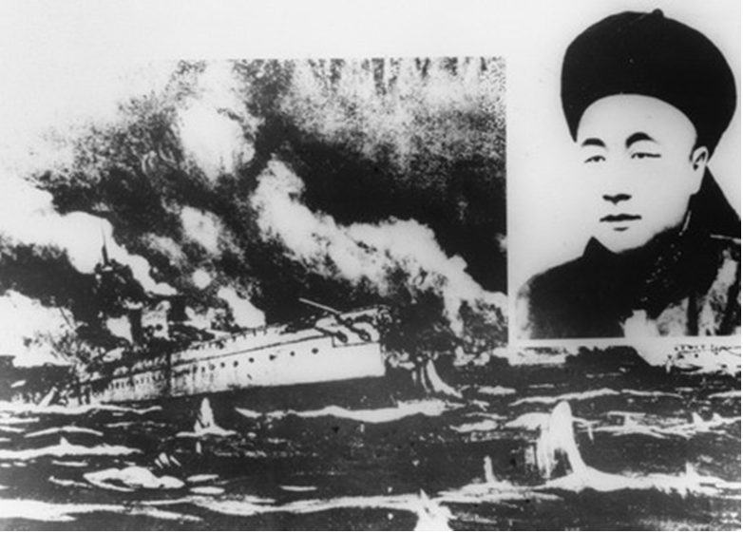
在这段视频中，你看到了什么？有什么感受？
黄海海战
旅顺大屠杀
爱国主义教育

Slide 11


甲午中日战争
日军路线
1894.11
1894.9.17
黄海海战
旅顺
平壤
1894.9.15
清军路线
威海卫
1895.2.2
1894.7.25
丰岛

Slide 12
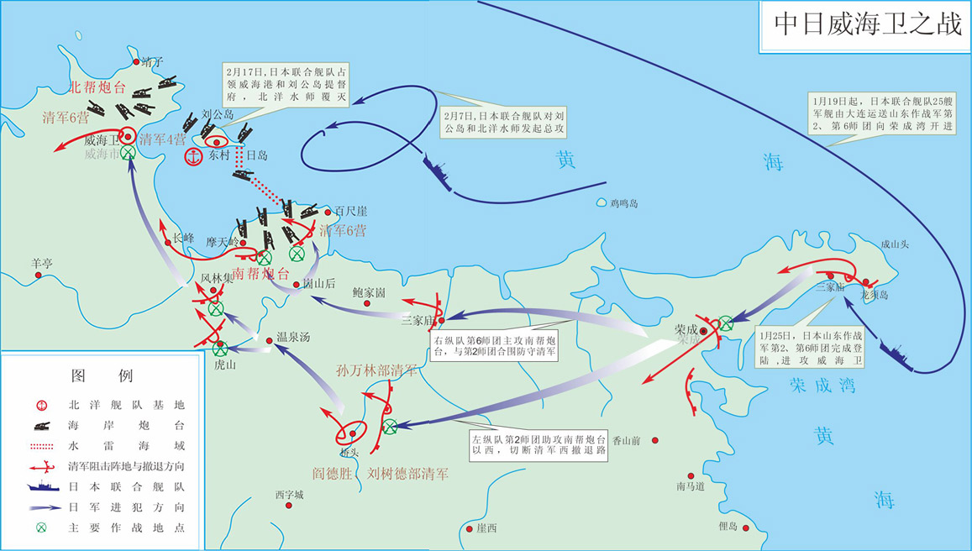
甲午中日战争
“陆军逃，海军躲”

Slide 13
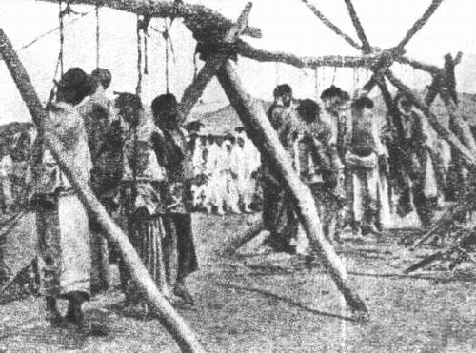
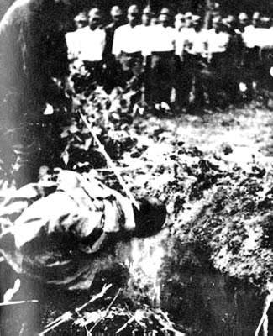
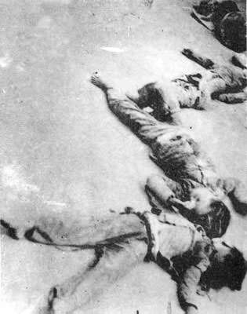
甲午中日战争
“旅顺大屠杀”

Slide 14
一、甲午中日战争（1894~1895）
（二）经过
日本发动突然袭击中日双方正式开战。
1丰岛海战
仓促应战
清 政 府
大 举 进 攻
日 本
2平壤战役
左宝贵壮烈牺牲。
调停求和
3黄海海战
双方损失相当，邓世昌等牺牲。
旅顺、大连失陷，日军屠杀中国居民。
4辽东战役
5威海卫战役
北洋舰队全军覆没。

Slide 15
活动探究
中国为何战败？

Slide 16
甲午中日战争
结合背景 和 材料 为何失败
材料1:倭人近十年来，一意治兵，专师西法，购置船械，愈出愈精。中国限于财力，拘于部议，未能撤手举办，遂觉稍行见绌。海军快船快炮太少，仅足守口，实难纵令海战。 ——李鸿章

Slide 17
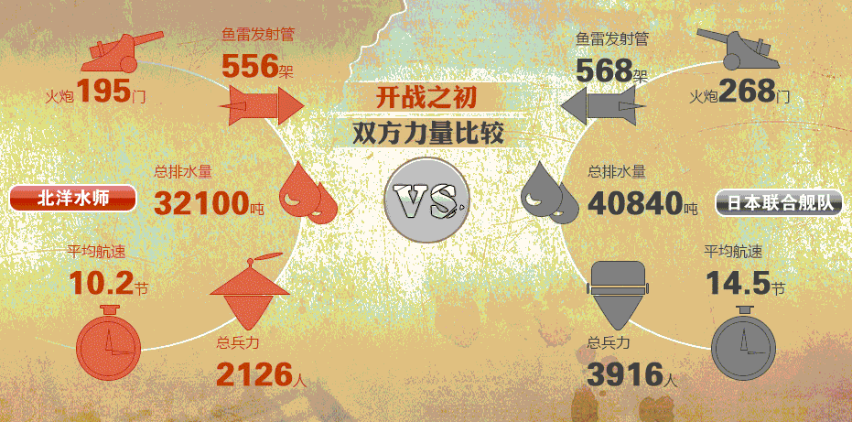
甲午中日战争
中日兵力大比拼：

Slide 18
甲午中日战争
材料2: 1894年3月,日本外相陆奥宗光密令驻朝公使:“促成中日冲突,实为当前之急务,为实行此事,可采取任何手段. ”
材料3:日方明治天皇，一方面协调国会，为海军增加购舰资金，一方面节约宫内费用，带头向海军捐款，文武官员在三年内，捐出薪金的十分之一，建造军舰。在天皇的感召下，全国富豪纷纷捐款，使海军在物质和精神上都得到很大支持。

Slide 19
材料4: 慈禧太后对海军既不了解，也没有特别的关心，她在北洋水师成军后，开始修建颐和园，为60岁生日准备庆寿，耗用银两1000万两，北洋水师资金匮乏，7年只增添了1艘新舰，而日方在此期间添了7艘主要军舰。
材料5：平壤战役时，驻守平壤的清军执行李鸿章“先守定局，再图进取”的命令，贻误战机。日军分路围攻平壤时，清军回族将领左宝贵亲临城头指挥战斗，中弹牺牲。清军统帅叶志超弃城逃走。日军占领平壤。

Slide 20
甲午中日战争
中国失败的原因：
(1)、主观方面：清政府的腐朽
①清政府奉行“避战自保”的方针，贻误战机
②上下腐朽，。。。。
(2)、客观方面：日本蓄谋已久，准备充分，实力略强，中国相对比较落后

Slide 21
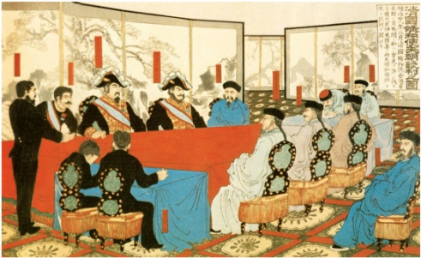
甲午中日战争
1895年4月17日
中方代表
日方代表
伊藤博文
李鸿章
签订《马关条约》

Slide 22
《马关条约》的内容与危害
项目 | 内 容 | 危 害
割地
赔款
开埠
设厂
割辽东半岛、台湾及附属岛屿、澎湖列岛给日本
进一步破坏了中国的领土和主权

Slide 23
三国干涉还辽
1895年4月，俄、法、德三国分别照会日本政府，要求退还辽东半岛。三国海军也同时出现在日本海面，大有顷刻兵戎相见之势。日本政府无力与三国作战，被迫退还了辽东半岛，并向中国政府索取3000万两白银作为“赎辽费”。
----《中国近代史》中华书局2009年版P210
三国干涉还辽事件反映的实质是什么？
实质：帝国主义之间既相互勾结、又相互斗争。

Slide 24
《马关条约》的内容与危害
项目 | 内 容 | 危 害
割地
赔款
开埠
设厂
割辽东半岛、台湾及附属岛屿、澎湖列岛给日本
进一步破坏了中国的领土和主权
赔偿日本军费二亿两白银
大大加重了中国人民的负担
开放沙市、重庆、苏州、杭州为商埠
使列强侵略势力深入中国内地

Slide 25
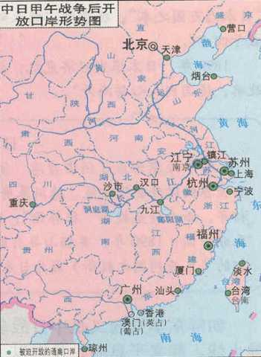
鸦片战争
后开放的通商
口岸
近代中国开放的通商口岸
第二次鸦片
战争后开放的通
商口岸
中日甲午
战争后开放的
通商口岸

Slide 26
《马关条约》的内容与危害
项目 | 内 容 | 危 害
割地
赔款
开埠
设厂
割辽东半岛、台湾及附属岛屿、澎湖列岛给日本
使中国的领土和主权进一步遭受严重损失
赔偿日本军费二亿两白银
大大加重了中国人民的负担
开放沙市、重庆、苏州、杭州为商埠
使列强侵略势力深入中国内地
日本可以在中国通商口岸投资设厂，产品运销中国内地免收内地税
拓展了列强对华资本输出的途径，严重阻碍了中国民族资本主义的发展

Slide 27
《南京条约》和《马关条约》内容比较
《南京条约》 | 《马关条约》
割辽东半岛、台湾、
澎湖列岛
赔款二亿两白银
开放长江流域4个口岸
允许日本在中国开设工厂
割香港岛
赔款2100万银元
开放东南沿海5个口岸
协定关税
《马关条约》是继《南京条约》以来最严重的不平等的条约，中国半殖民地化的程度大大加深

Slide 28
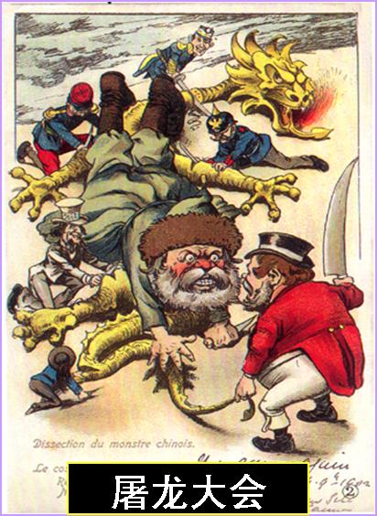
甲午中日战争的影响
影响：
1.世界：掀起了列强瓜分中国的狂潮
2.中国：
（1）大大加深了中国社会半殖民地化的程度。
（2）民族意识初步觉醒，各阶层掀起救亡图存的运动。
唤起吾国四千年之大梦，实自甲午一役始也……
——梁启超
小小的，矮矮的小家伙跑到瓷器店里欺负中国人

Slide 29
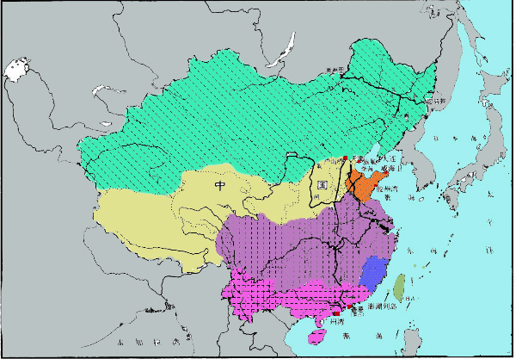
19世纪末（甲午中日战争后）帝国主义国家掀起了瓜分中国的狂潮
俄国
德国
英国
日本
法国

Slide 30

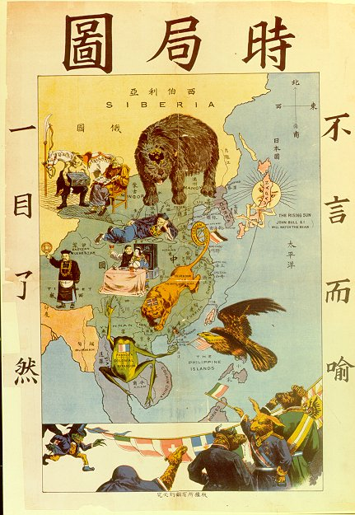
列强瓜分中国的狂潮：经济侵略
熊代表沙皇俄国
虎代表英国
肠代表德国
青蛙代表法国
鹰代表美国，
太阳代表日本
。
找一找：
哪些国家在中国有势力范围?
它们的势力范围分别在哪里?

Slide 31
列强瓜分中国的狂潮
割占和强租租借地，划分势力范围。
国别 | 割占和强迫租借的地区 | 势力范围
德国 | 强迫租借胶州湾 | 山东
俄国 | 强迫租借旅顺和大连 | 长城以北和新疆
法国 | 强迫租借广州湾 | 广东、广西和云南
英国 | 强迫租借“新界” | 长江流域
日本 | 割占台湾和澎湖列岛 | 福建
美国提出“门户开放”政策。从此以后，美国在中国的侵略势力一天天膨胀起来。

Slide 32
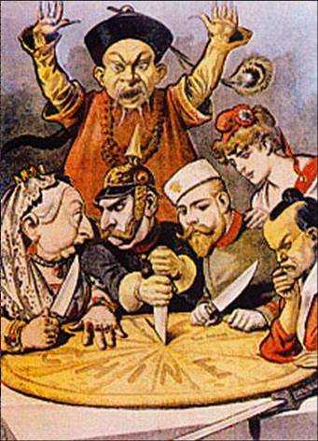
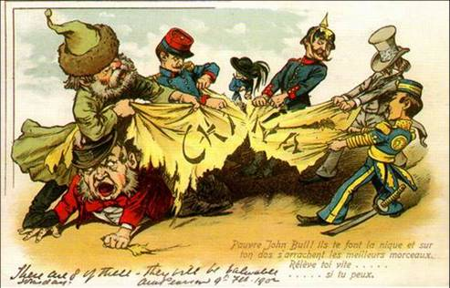
门户开放
“相互协商”
人人有份

